Slide 1
Indledning
Teori for svendeprøve Casper kannegaard vindum.
Opgaven omhandler energioptimering af laden på hindsgavl slot.
Der skal laves en mock up, med de forskellige anvisninger og rette metoder

Slide 2
Problemformulering
Energoptimering af bygningen, hvad måde?
Hvilke matrialer?
Hvilken arbejdsgang vil være Hurtigst/nemmest?
Krav til U-værdi?
Økonomi?

Slide 3
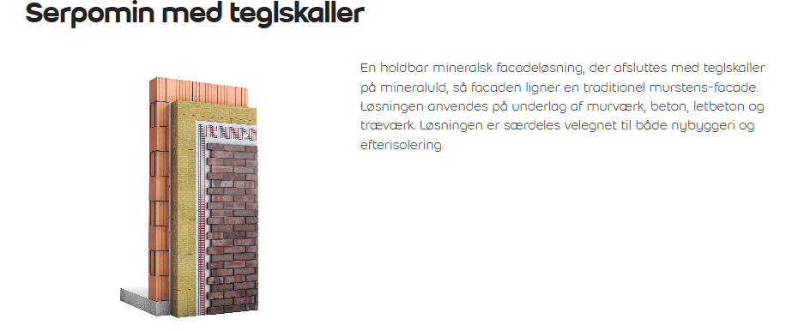
Energi optimering af bygningen hvad måde?

Slide 4
Projektgranskning
Særlige regler, krav, anvisninger og lignende der skal overholdes? U-værdi skal leve op til BR18 krav, webers anvisning af opsætning af facadeisolering
tekniske forslag til arkitekten og bygherren? Jeg vil helt bestem bruge facadeisoleringssystemet
Æstetiske konsekvenser af en udvendig facade isolering? Gesims og overlukninger vil blive ”gemt” væk af den nye facade isolering for optimal virkning af systemet, samt for de nye tegl skaller der skal limes på
Betydning for energioptimering af bolig/bygningsmassen generelt for miljøet?
Ny flot facade.
Bedre indeklima.
Lavere varmeregning.
Hele huset får ”frakke på”
Mindre CO2 udslip.

Slide 5
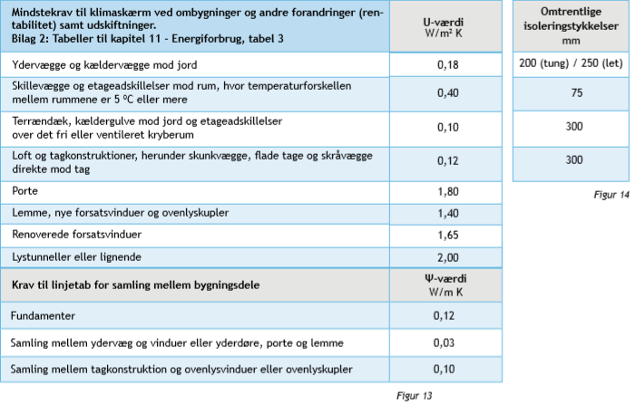
Projekt granskning Isoleringskrav

Slide 6
Projektgranskning
2 gavle af 137kvm hver = 274kvm højde fra overkant sokkel = 367,2 x 2 længde på lade = 65,15m x 2 sokkelhøjde = 98cm kvm af facade syd 3,672 x 65,15 = 239kvm kvm af facade nord 3,672 x 65,15 = 239kvm samlet kvm for facade nord og syd 239 + 239 = 478kvm samlet kvm uden sokkel = 752kvm sokkel facade nord kvm 1,58 x 65,15 =102,9 kvm sokkel facade syd kvm 1,58 x 65,15 = 102,9kvm gavl øst 1,58 x 17 = 26,86 gavl vest 1,58 x 17 26,86 samlet sokkel kvm 102,9 x 2 / 26,86 x 2 = 259,52 kvm

Slide 7
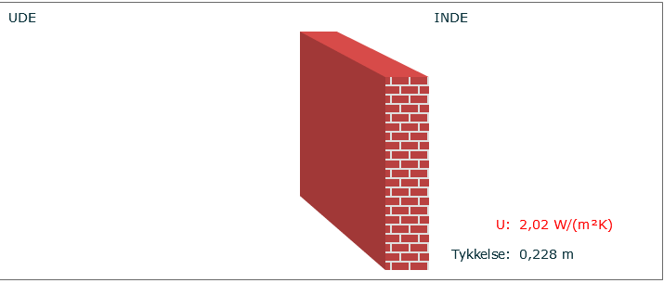
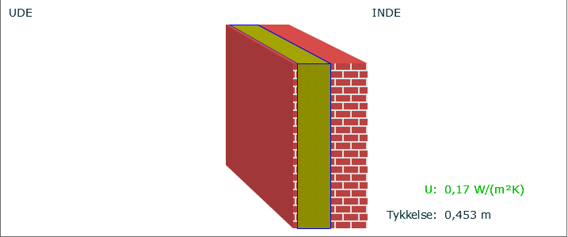
Projektgranskning u-værdi beregning
Eksisterende ydervæg konstruktion
Forslag til optimering af ydervæg konstruktion

Slide 8
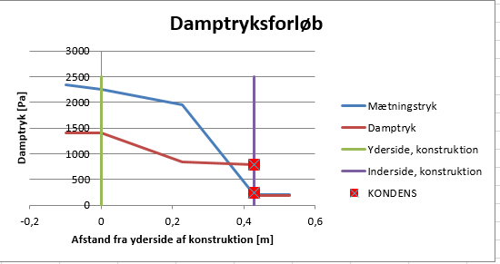
Dugpunkt for den valgte løsning
Dug punktet bliver flyttet fra eksisterende væg og derfor kan undgå fugt i indvendige murer

Slide 9
Informationsøgning
https://www.byggeriogenergi.dk/media/2236/br18_kvikguide_juli18.pdf
https://www.dk.weber/facade-og-mur/isolerende-facadesystemer/serpomin-med-teglskaller
https://bygud.praxis.dk/mod/folder/view.php?id=354
http://www.sparenergi.be10.sbi.dk/help#help_cstr
https://skalflex.dk/beregn-forbrug.aspx?viewresult=true
https://euclive.sharepoint.com/_layouts/15/sharepoint.aspx
https://www.google.dk/search?q=murer&source=lnms&tbm=isch&sa=X&ved=0ahUKEwi5jOqU07nkAhUF_qQKHWOsB3sQ_AUIEigB&biw=1600&bih=787

Slide 10
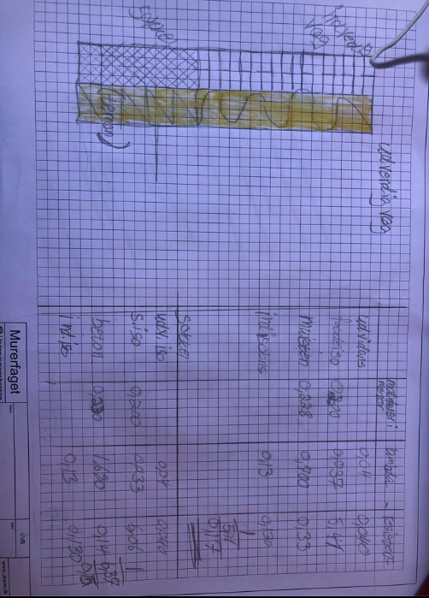
Skitsetegning

Slide 11
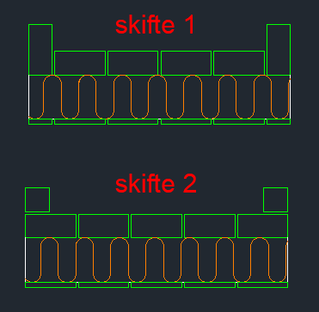
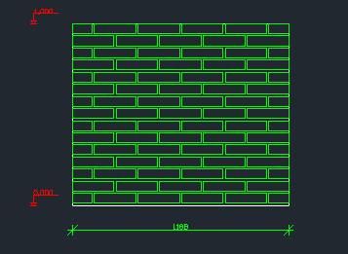
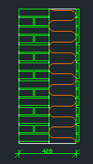
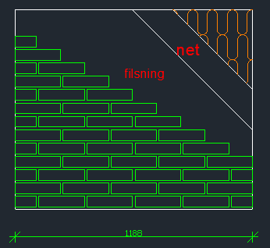
Arbejdstegninger
Autocad tegninger til mockup med mål og afsætning

Slide 12
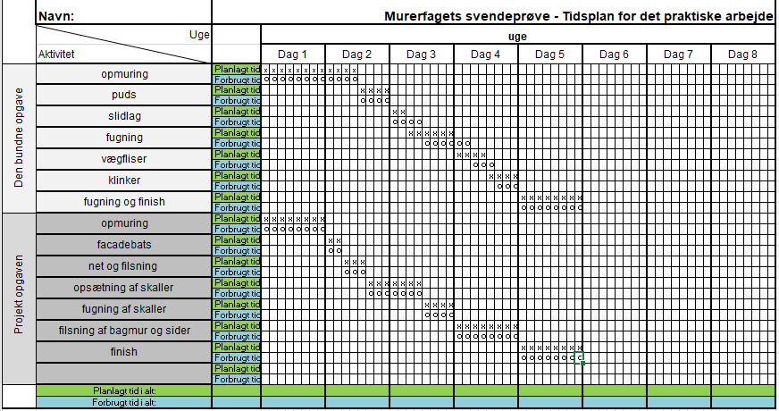
Tidsplan

Slide 13
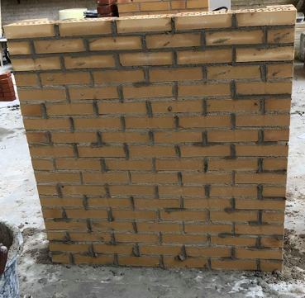
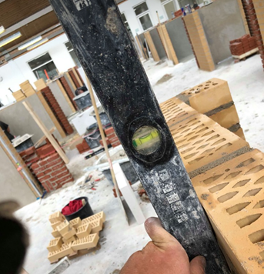
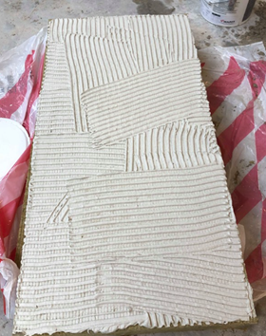
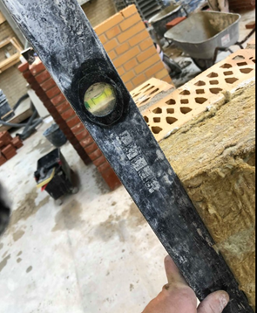
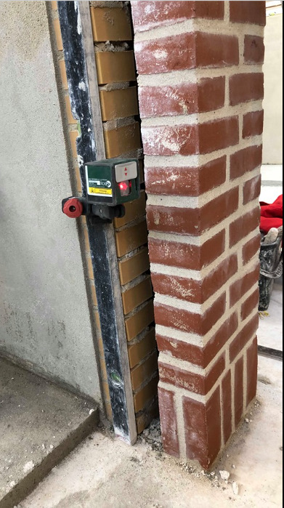
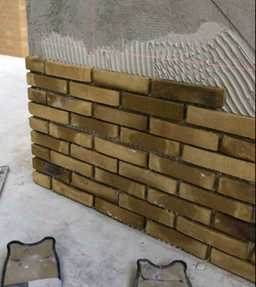
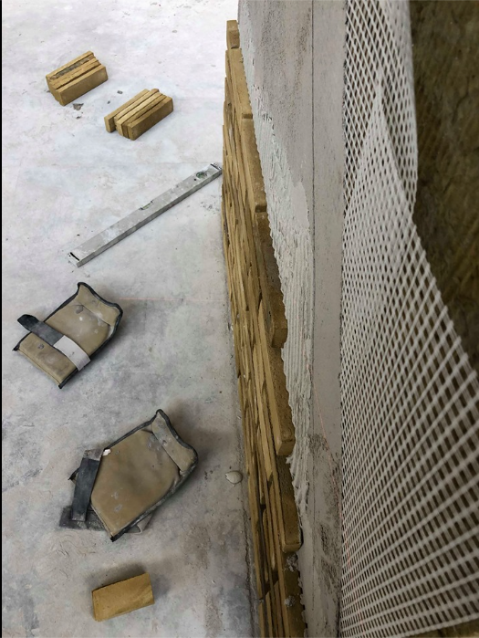
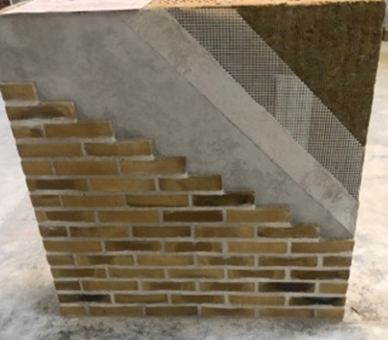
Praktiske del

Slide 14
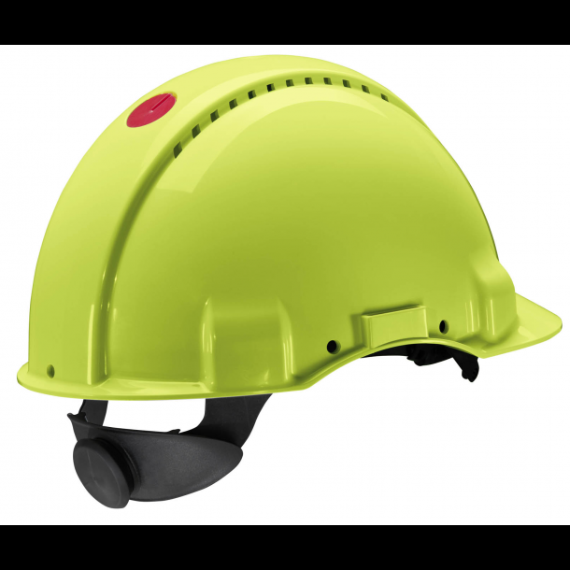
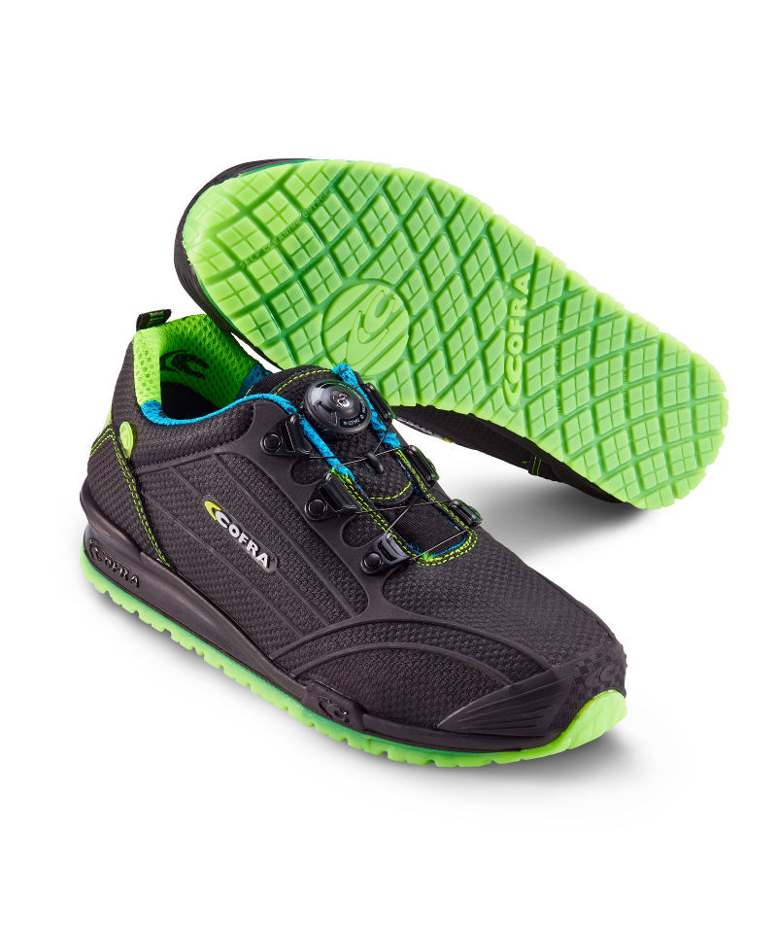
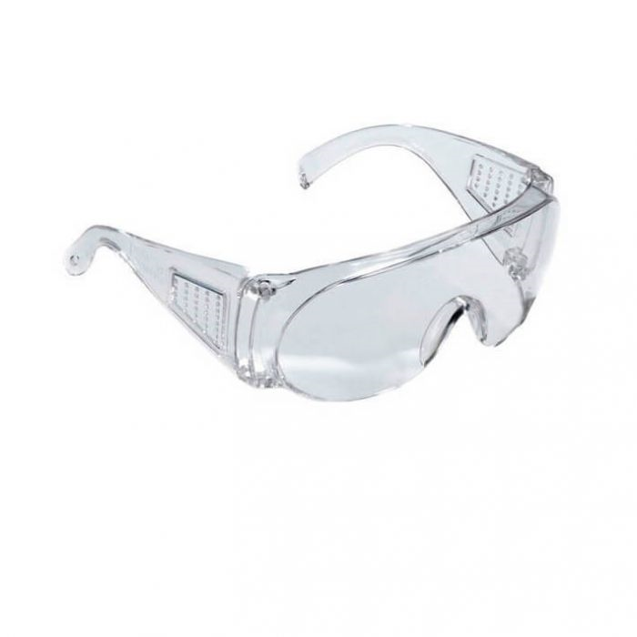
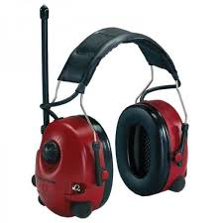
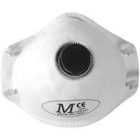
Arbejdsmiljø
Godt arbejdsmiljø indeholder bla gode og sikre arbejdsstilinger, men ikke mindst en ryddelig plads! samt godkendt udstyr såsom støv masker, sikkerhedsbriller, sikkerhedshjelm, sikkerhedssko, og hørerværn, mange af disse ting for din og dine makkers sikkerhed! God arbejdsmiljø kan såvel også være god tone og godt kollegaskab!

Slide 15
Værktøjer
Murske
Lodstokke 60cm 80cm 120cm 200cm
Flyvere 2x
Murer snor
Spandske
Pudsbræt
Stenklipper/tør skærer
Vinkel
Filsbræt
Vaskekar
Hobbykniv
Trækbtræt

Slide 16
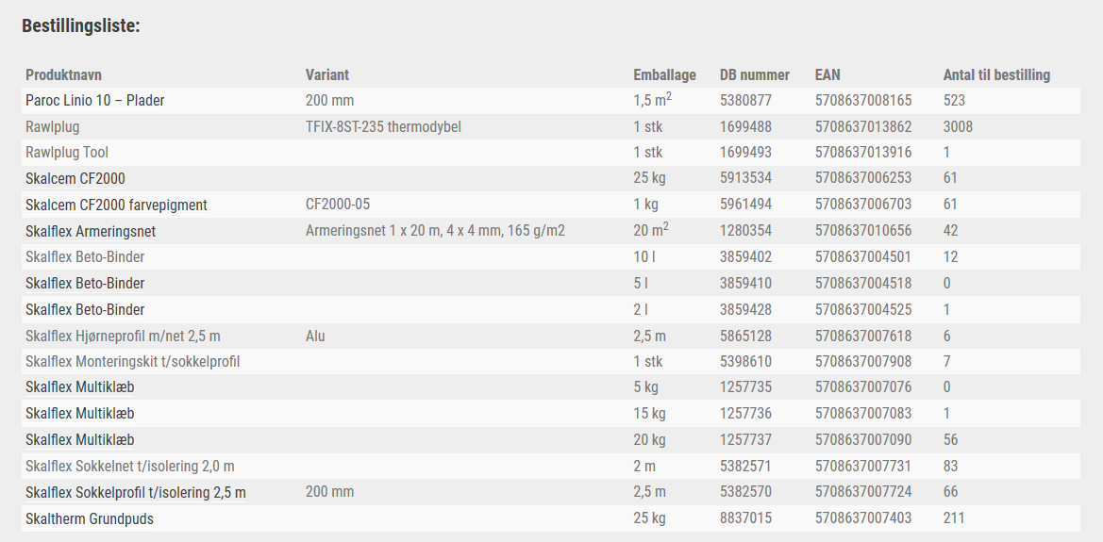
Økonomi

Slide 17
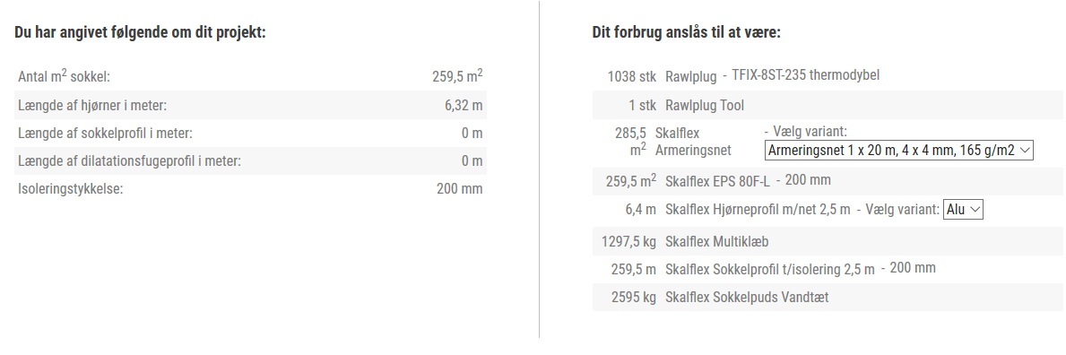
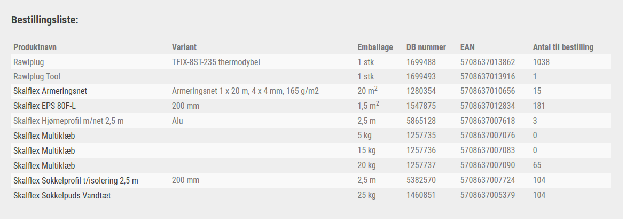
Økonomi
Bestillingslite af matrieler
Bestillingsliste af matreialer

Slide 18
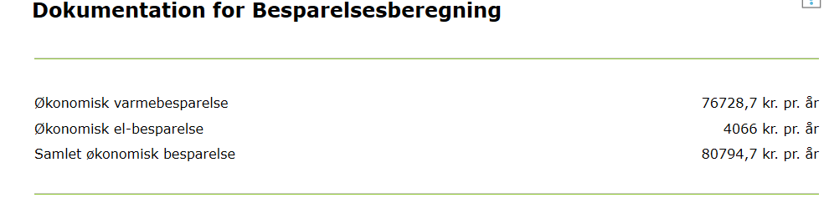
Dokumentation for besparelse

Slide 19
Økonomi
752 m2 Paroc Linio 10 – Plader 200 mm kwm pris = 263,88,- total pris i alt 198.437,76
3008 stk Rawlplug TFIX-8ST-235 thermodybel stk pris 12,99,-
total pris 39.073,-
Skalcem CF2000 25kg pose pris 399,- pris i alt 24.339,-
Skalcem CF2000 farvepigmen 25kg pose pris 464,95 pris i alt 28.361,-
Skalflex Armeringsnet 20kvm pris 619,- pris i alt 25.998,-
Skalflex Beto-Binder 10l pris 621,- pris i alt 7.452,-
Skalflex Hjørneprofil m/net 2,5 m stk pris 62,95,- pris i alt 377,7,-
Skalflex Monteringskit t/sokkelprofil stk pris 299,- pris i alt 2093,-
Skalflex Multiklæb 20kg pris 329,- pris i alt 18.753,-
Skalflex Sokkelnet t/isolering 2,0 m stk pris 59,- pris i alt 4897,-
Skalflex Sokkelprofil t/isolering 2,5 m stk pris 229,- pris i alt 15114,-
Skaltherm Grundpuds 25kg pris 395,- pris i alt 83345,-
Samlet pris i alt 429.505,-

Slide 20
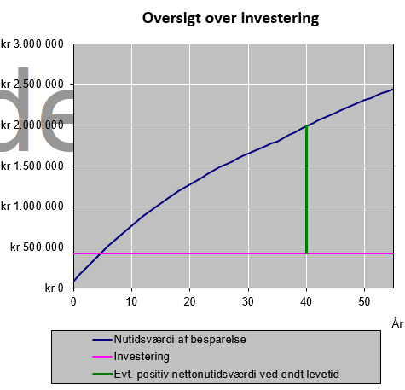
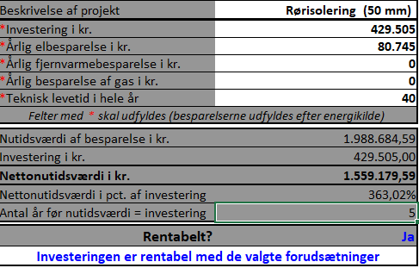
Udregning for besparelser og rentabilitetberegning
Kan investeringen svarer sig?
Er der en besparelse?

Slide 21
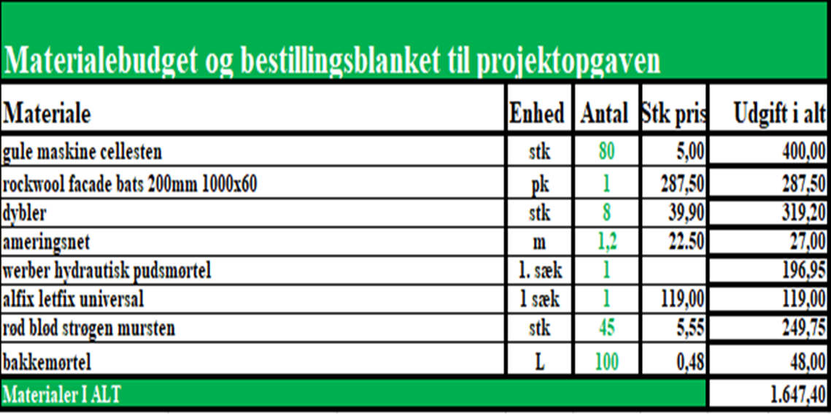
Prisberegning for mockup

